Slide 1
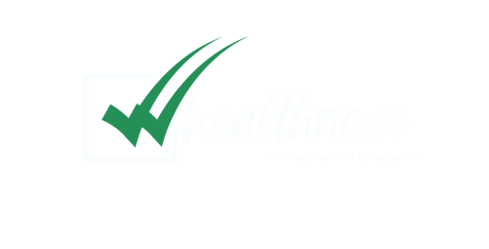
Bien-Être au travail 2023 : Tendances — Business Case — Solutions
Ellen Kocher

Slide 2
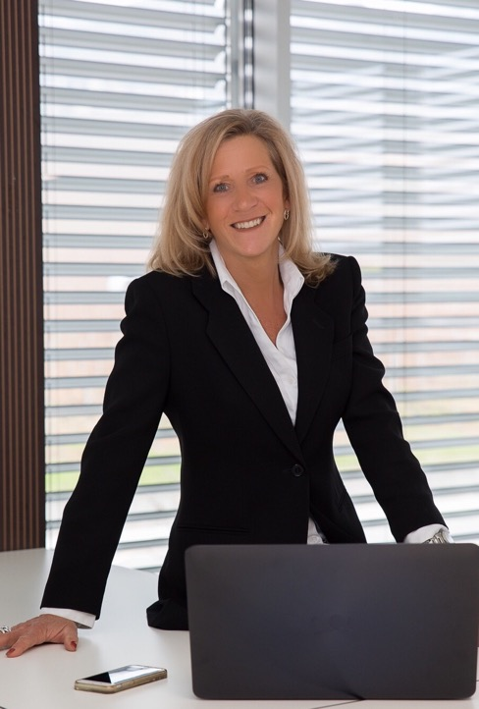
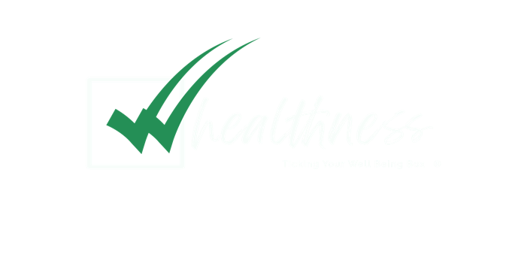
Ellen Kocher MHWC-WW ICF PCC NBC-HWC PSS – WWA & WWC NWI - CWWS

Slide 3
Aujourd’hui
Bien-Etre au Travail 2023, Tendences & Business Case
Pourquoi le bien-être mental?
Pourquoi le bien-être physique?
Par où commencer?
Ressources

Slide 4
Le Bien-être au travail 2023
78% “critique”
63% Les entreprises ayant des programmes de bien-être font état d’une meilleure viabilité financière et d’une meilleure croissance
53% aide à attirer et à retenir les meilleurs talents
> 90% des employés apprécient le soutien des dirigeants “walk the talk”
70% des employés aimeraient participer à des programmes bien-être
COVID19 sensibilisation accrue et préoccupations en matière de santé
Notes:
https://leftronic.com/blog/workplace-wellness-statistics/#:~:text=78%25%20of%20employers%20appreciate%20workers,wellness%20programs%20boosted%20their%20morale.
https://www.gallup.com/workplace/247391/fixable-problem-costs-businesses-trillion.aspx#:~:text=The%20cost%20of%20replacing%20an,to%20%242.6%20million%20per%20year. There’s also an indisputable link between employee well-being and low turnover. According to Mercer’s 2017 National Survey of Employer-Sponsored Health Plan, employers who create cultures of health see 11% lower turnover than employers who did little to prioritize employee well-being.
Well-being and engagement go hand in hand. Employees with high well-being are almost twice as likely to be engaged and enjoy their work.
Virgin Pulse’s 2017 State of the Industry Survey
Gallup showed how the most successful organizations make employee engagement central to their business strategy. Gallup found that teams who score in the top 20% in engagement realize a 41% reduction in absenteeism, and 59% less turnover.
45% of employers are broadening their existing wellbeing programs (https://hrexecutive.com/heres-how-employers-are-changing-benefits-due-to-covid-19/)
77% are expanding access to virtual mental health services.

Slide 5
Tendances
Inclusivité — Genres,Cultures, Générations
Santé des femmes (menopause, grossesse, etc.)
Bien-être mental — resilience
Bien-être physique — résilience Bien-être financier
L’alignement des valeurs — “great resignation”
Transition vers la prévention — “lifestyle as medicine”
Ressources en ligne et santé numérique
Notes:
As employees leverage work to gain more fulfilment, pursue their goals, and align their values and experiences more authentically, they’re looking to employers to help them manage this new work-life world.
https://allwork.space/2022/01/here-are-the-top-5-workplace-wellness-trends-for-2022/
https://www.businessgrouphealth.org/en/who-we-are/newsroom/press-releases/top-health-and-well-being-trends-for-2022

Slide 6
Que faites-vous?

Slide 7
Business Case: ROI 1 : 5
« La COVID-19 a radicalement accéléré tous les efforts des entreprises pour promouvoir l’équilibre entre vie professionnelle et vie privée, sensibiliser à la santé mentale et fournir un soutien émotionnel. »
Le remplacement d’un employé « perdu » coûte le double du salaire annuel Les employeurs ayant une culture de santé voient leur rotation du personnel en baisse de 11 % Les employés ayant un bien-être élevé sont presque 2x plus susceptibles d’être engagés et d’apprécier leur travail Les employés ayant un bien-être élevé offrent un meilleur service à la clientèle, engagement, enthousiasme, et productivité Les équipes qui se classent dans les 20 % les plus performantes en matière d’engagement réduisent leur taux d’absentéisme de 41 % et réduisent leur taux de rotation de 59 %
State of the Industry Survey :
56 % des entreprises qui ont investi dans l’engagement des employés ont constaté une plus grande satisfaction de leurs employés 40 % ont constaté une amélioration de la culture d’entreprise 14 % ont constaté une croissance des revenus grâce à leurs programmes d’engagement
Notes:
https://www.gallup.com/workplace/247391/fixable-problem-costs-businesses-trillion.aspx#:~:text=The%20cost%20of%20replacing%20an,to%20%242.6%20million%20per%20year.
According to Gallup, turnover costs U.S. employers over $1 Trillion a year. Replacing a lost employee costs between 33% and 150% of annual salary depending on skillset and seniority and impacts operations, hurts morale and makes companies less competitive as they lose experienced workers.
There’s also an indisputable link between employee well-being and low turnover. According to Mercer’s 2017 National Survey of Employer-Sponsored Health Plan, employers who create cultures of health see 11% lower turnover than employers who did little to prioritize employee well-being.
Well-being and engagement go hand in hand. Employees with high well-being are almost twice as likely to be engaged and enjoy their work.
Virgin Pulse’s 2017 State of the Industry Survey
Attack low engagement by taking the following steps:
Create a culture and environment of employee well-being
Help employees find pride and purpose in their jobs
Recognize employees who deliver great job performance
Build on employee strengths and provide solid career paths
Can boosting engagement deliver ROI? Gallup showed how the most successful organizations make employee engagement central to their business strategy. Gallup found that teams who score in the top 20% in engagement realize a 41% reduction in absenteeism, and 59% less turnover.

Slide 8
Pourquoi le bien-être mental?

Slide 9
Le Bien-être mental — OMS
« Les interventions en santé mentale devraient être offertes dans le cadre d’une stratégie intégrée de santé et de bien-être qui couvre la prévention, le dépistage précoce, le soutien et la réadaptation. »
— OMS
Dans l’ensemble, la santé mentale s’est détériorée suite à la pandémie
15 % à 20 % des adultes
Les femmes sont 3x plus susceptibles que les hommes d’éprouver des problèmes de santé mentale 12 milliards de jours de travail/an/monde perdus à cause de la dépression et de l’anxiété
Un environnement de travail négatif (harcèlement, intimidation, discrimination) peut entraîner des problèmes de santé physique et mentale. ROI 1:4 “Surgeon General’s Framework for Workplace Mental Health and Well-Being” (2022) offre une base sur laquelle les employeurs peuvent s’appuyer
Notes:
https://www.who.int/teams/mental-health-and-substance-use/promotion-prevention/mental-health-in-the-workplace
WHO GUIDELINES MENTAL HEALTH AT WORK: https://www.who.int/publications/i/item/9789240053052
Accès à la santé mentale et au bien-être émotionnel grâce à des ressources en ligne

Slide 10
“La pandémie nous a montré à quel point il est important de soutenir non seulement la santé physique, mais aussi la santé mentale.” (Forbes, March 2022)
Stress – Anxieté – Dépression
70 – 80 %
Femmes > Hommes
Notes:
https://www.mentalhealth.org.uk/statistics/mental-health-statistics-stress
https://www.kornferry.com/insights/articles/workplace-stress-motivation
https://www.bbc.com/worklife/article/20210928-why-women-are-more-burned-out-than-men#:~:text=Recent%20data%20looking%20specifically%20at,61%25%20of%20employed%20male%20respondents.
Experts generally agree that there’s no single reason women burn out, but they widely acknowledge that the way societal structures and gender norms intersect plays a significant role. Workplace inequalities, for example, are inextricably linked to traditional gender roles.
The pandemic has shown us just how important it is to support not only physical health but also mental health

Slide 11
2019: L’OMS a ajouté l’épuisement professionnel (burnout) à la liste des maladies mondialement reconnues
“Le stress chronique au travail qui n’a pas été géré avec succès, qui comprend des sentiments d’épuisement ou d’épuisement énergétiques, entraîne une distance mentale accrue par rapport à son travail et une efficacité professionnelle réduite.”
Oxford Academic
Les femmes sont plus susceptibles de souffrir d’épuisement professionnel
Gallup
23% des employés se sentent épuisés au travail très souvent ou toujours 44 % parfois Employés épuisés 63 % plus susceptibles de prendre un congé de maladie, 23 % plus susceptibles de se rendre aux urgences de l’hôpital
Deloitte
84 % des “milléniaux” ont connu un épuisement professionnel dans leur emploi actuel
OSHA
>50 % de tous les travailleurs de l’UE déclarent que le stress lié au travail est commun
> la moitié des journées de travail perdues en raison du stress lié au travail
4 / 5 des managers se disent préoccupés par le stress lié au travail
Le stress est la principale cause d’épuisement professionnel et de jours de travail perdus en Europe
Notes:
Employee Burnout, Part 1: The 5 Main Causes
https://www.weforum.org/agenda/2019/10/burnout-mental-health-pandemic/
Women are more likely to experience burnout
https://www.workplaceoptions.com/blog/burnout-a-new-definition-for-a-global-issue/
Burn-out an “occupational phenomenon”: International Classification of Diseases : WHO – May 2019
https://www.ehstoday.com/health/article/21916768/euosha-addresses-workplace-stress-in-new-eguide)
A Deloitte study on workplace health in the US suggests that 84% of millennials have experienced burnout in their current job
Women are more likely to suffer from the disease than their male counterparts.
In 2019, WHO added burnout to list of globally recognized diseases

Slide 12
Que faites-vous?

Slide 13
Pourquoi le bien-être physique?

Slide 14
Le stress est la cause fondamentale de plus de 60% de toutes les maladies humaines
Maladies cardiaques
Hypertension artérielle
Diabète
Surpoids
Système immunitaire affaibli
Troubles gastro-intestinaux
Infections respiratoires
Maladies auto-immunes
Insomnie
Burnout
Dépression
Troubles anxieux

Slide 15
Maladies non transmissibles 74% de décès dans le monde 80 % évitable
Sommeil
Activité Physique
Nutrition
Notes:
https://www.verywellmind.com/diet-exercise-and-sleep-are-pillars-of-mental-health-5093754
NCDs (noncommunicable diseases#1 cause of death and disability worldwide, accounting for 74% of all deaths
An estimated 80% of NCDs are preventable
. They are driven by modifiable risk factors including tobacco use, unhealthy diet, physical inactivity

Slide 16
Avantages liés au stress résultant d’une meilleure nutrition
Sommeil
Activité
Nutrition
Amélioration de la santé
Moins de sauts de repas
Réduction de la caféine
Moins de solutions rapides ou de régimes à la mode (yoyo)
Moins de grignotage
Amélioration du sommeil
Meilleure estime de soi
Moins de restauration rapide
Moins de surpoids et d’obésité
Plus d’énergie pour faire de l’activité physique
Amélioration de l’humeur
Productivité au travail

Slide 17
Avantages liés au stress résultant de l’amélioration de l’activité physique
Sommeil
Activité
Nutrition
Cortisol
Adrénaline
Sérotonine
Immunité
Stress
Cerveau
Vieillissement
Os
Glucose
Digestion
Cœur
Poumons
Cancer
Social
Sommeil
Toutes les maladies
Peau
Humeur
Focus
Métabolisme
Muscles
Amusement!
Yeux

Slide 18
Avantages liés au stress résultant de l’amélioration de l’activité physique
Sommeil
Activité
Nutrition
Focus
Résilience
Obesité
Diabète
Maladies cardiovasculaires
Immunité
Rhume
Apné du sommeil
Métabolisme du glucose
Sensibilité à l’insuline
Faim et appétit
Énergie et exercice
Humeur
Choix alimentaires

Slide 19
Que faites-vous?

Slide 20
Par où commencer?

Slide 21
Les principaux obstacles à la participation aux programmes de bien-être
50%
Inconvénient ou inapproprié
53%
Culture ou manque d’adhésion de la haute direction
60%
Manque de communication
Notes:
https://www.wellright.com/ and Virginpulse.com
https://www.wellright.com/blog/3-keys-to-wellness-program-participation

Slide 22
Par où commencer?
1. Evaluation
2. Stratégie
3. Implé-mentation
Notes:
https://www.wellright.com/ and Virginpulse.com
https://www.wellright.com/blog/3-keys-to-wellness-program-participation

Slide 23
Facteurs critiques de succès
Penser « prévention » Joindre le geste à la parole – commencer par le haut! “Walk the Talk” Commencer par un CHECK-UP Feuille de route stratégique Créer une « image de marque » Recruter un réseau de sponsors/ambassadeurs internes (DEI) Communiquer de manière appropriée (DEI)
Notes:
Ellen

Slide 24
Global Wellness Institute Workplace Wellbeing Initiative Download Return to Work Standards
Work-Life Integrity Standards
Return to Work Standards
Physical Wellbeing Standards
Learning & Development Standards
Financial Wellbeing Standards
Built Environment Standards

Slide 25
Qu’allez-vous faire?

Slide 26
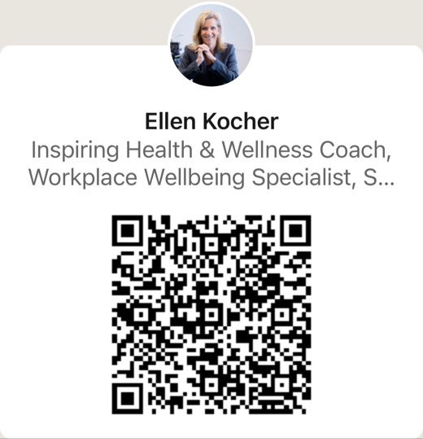
ekocher@whealthness.ch
www.whealthness.ch

Slide 27
Références et Ressources
DOWNLOAD: https://www.who.int/publications/i/item/healthy-workplaces-a-model-for-action
https://hrexecutive.com/heres-how-employers-are-changing-benefits-due-to-covid-19/
https://www.gallup.com/workplace/237059/employee-burnout-part-main-causes.aspx
https://www.weforum.org/agenda/2019/10/burnout-mental-health-pandemic/
Women are more likely to experience burnout
https://www.workplaceoptions.com/blog/burnout-a-new-definition-for-a-global-issue/
https://www.who.int/news/item/28-05-2019-burn-out-an-occupational-phenomenon-international-classification-of-diseases
https://www.ehstoday.com/health/article/21916768/euosha-addresses-workplace-stress-in-new-eguide)
https://www2.deloitte.com/us/en/pages/about-deloitte/articles/burnout-survey.html
https://www.independent.co.uk/life-style/work-burnout-men-women-positions-power-self-esteem-family-balance-study-montreal-a8377096.html
https://www.who.int/news/item/28-05-2019-burn-out-an-occupational-phenomenon-international-classification-of-diseases
https://promotionsante.ch/qui-sommes-nous/medias/communiques-de-presse/article/job-stress-index-2020.html
https://gesundheitsfoerderung.ch/assets/public/documents/en/5-grundlagen/publikationen/bgm/berichte/Report_007_HPS_2018-11_-_WHM_-_Principles_and_Trends.pdf
https://www.gallup.com/workplace/247391/fixable-problem-costs-businesses-trillion.aspx
https://www.mercer.us/our-thinking/healthcare/the-surprisingly-strong-connection-between-well-being-and-turnover.html
https://www.limeade.com/wp-content/uploads/2016/11/QW-LimeadeWellBeingEngagementReport-final.pdf
https://www.virginpulse.com/press/2017-state-industry-survey-results-reveal-wellbeing-key-driver-workplace-culture-employee-engagement/
https://www.gallup.com/workplace/236366/right-culture-not-employee-satisfaction.aspx
https://intelligence.weforum.org/topics/a1Gb0000000LHRxEAO?tab=publications
https://www.ncbi.nlm.nih.gov/pmc/articles/PMC4822264/
https://www.wellright.com/
https://connect.virginpulse.com/files/Whitepaper_Wellbeing_By_the_Generations.pdf
https://www.ncbi.nlm.nih.gov/pmc/articles/PMC7338126/

Slide 28
Description Courte
Le Bien-Etre au Travail 2023 : Tendances — Business Case — Solutions La pandémie de COVID-19 a incité la majorite des organisations à comprendre qu’il est bon pour les affaires d’avoir des employés qui sont en bonne santé physique, émotionnelle, sociale et financière.
Aujourd’hui, le bien-être des employés a été élevé au centre de la culture, des stratégies et des programmes organisationnels.
Dans cette session animée et interactive, découvrez les tendances et le business case pour le bien-être au travail en 2023 et apprendre comment vous pouvez le lancer dans votre organisation.

